Slide 1






Slide 2
Criterios a considerar
• Compatibilidad
• Química
• Cuán vulnerable puedo ser
• Disponibilidad

Slide 3
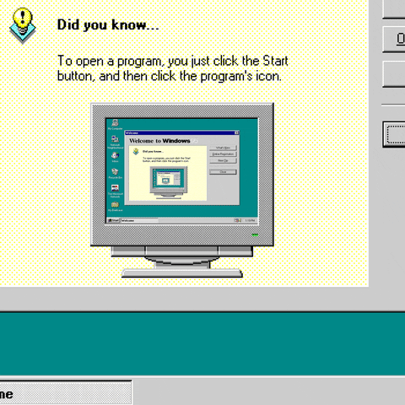
Compatibilidad
0 - 0

Slide 4



Compatibilidad
0 - 0

Slide 5

Compatibilidad
0 - 1

Slide 6

Química
0 - 1

Slide 7
Química
0 - 1

Slide 8



Química
0 - 1

Slide 9
Química
1 - 2

Slide 10
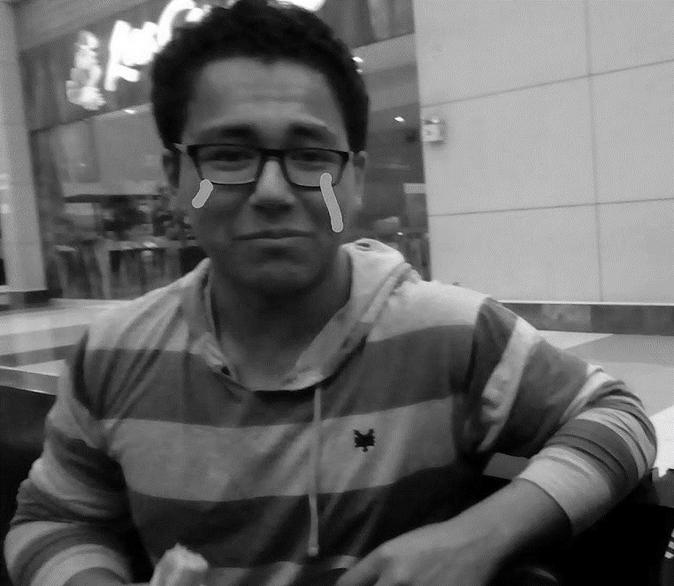
Cuán vulnerable puedo ser
1 - 2

Slide 11

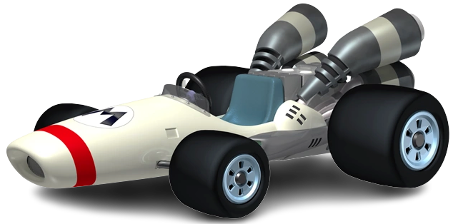
Cuán vulnerable puedo ser
1 - 2

Slide 12
Cuán vulnerable puedo ser
1 - 2

Slide 13
Cuán vulnerable puedo ser
1 - 2

Slide 14
Cuán vulnerable puedo ser
2 - 2

Slide 15

Disponibilidad
2 - 2

Slide 16
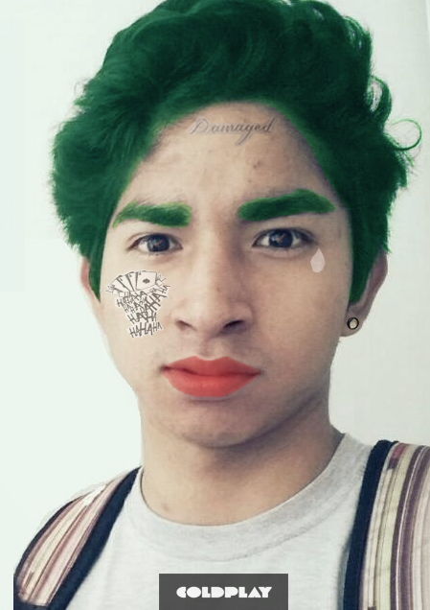
Disponibilidad
2 - 2

Slide 17

Disponibilidad
3 - 2

Slide 18

3 - 2

